Slide 1

5.1 相交线
Notes:
www.czsx.com.cn

Slide 2
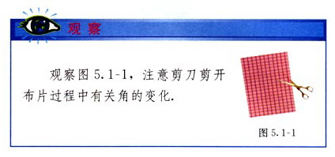
有一个公共点的两条直线形成相交直线.
问题:两条相交直线.形成的小于平角的角有几个?
请你画出任意两条相交直线.看看这四个角有什么关系?

Slide 3
讨论:
任意画两条相交直线,在形成的四个角(如图)中,
两两相配共组成几对角？各对角存在怎样的位置关系?
两直线相交 | 所形成的角 | 分 类
∠1和∠2
∠2和∠
3
C
B
2
O
∠1
∠2
（
∠ 和∠
1
4
∠ 和∠
3
4
（
1
）
3
）
∠3
∠4
∠1和∠3
4
A
D
∠ 和∠
2
4

Slide 4
有关概念：
邻补角：如果两个角有一条公共边，它们的另一边互为反向延长线，那么这两个角互为邻补角。
C
B
2
O
（
（
1
）
3
）
4
A
D
对顶角：有一个公共顶点一个角的两边是另一个角的两边的反向延长线，那么这两个角互为对顶角。
C
B
2
O
（
（
1
）
3
）
4
A
D

Slide 5
对顶角的性质:
对顶角相等.
C
B
2
O
（
（
1
）
已知：直线AB与CD相交于O点(如图),说明∠1=∠3、 ∠2=∠4的理由
3
）
4
A
D
为什么?
解：∵直线AB与CD相交于O点,
∴∠1+∠2=180°、 ∠2+∠3=180°
∴∠1=∠3
同理可得：∠2=∠4
Notes:
www.czsx.com.cn

Slide 6
练习1、下列各图中∠1、∠2是对顶角吗？为什么？
1
1
1
2
(
(
(
)
)
)
2
2
练习2、下列各图中∠1、∠2是邻补角吗？为什么？
2
（
1
2
2
1
)
1
(
(
(
)

Slide 7
例1、如图,直线a、b相交，∠1=40°,求 ∠2、∠3、∠ 4的度数。
解：
b
∵∠3=∠1
（对顶角相等）
2
1
（
（
已知
a
）
）
∠1=40°（ ）
3
4
∴∠3=40°
（等量代换）
∴∠2=180°—∠1=140°
（邻补角的定义）
∴∠4=∠2=140°
（对顶角相等）
变式1：若∠2是∠1的3倍，求∠3的度数？
变式2：若∠2-∠1=40⁰, 求∠4的度数？

Slide 8
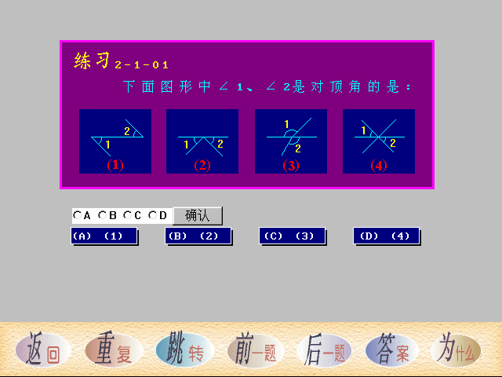

Slide 9
二、 填空
一
1、一个角的对顶角有 个，邻补角最多有
个，而补角则可以有 个。
两
无数
∠DOB
2、右图中∠AOC的对顶角是 ,
邻补角是 .
∠AOD和∠COB
D
A
3、如图，直线AB、CD相交于O，∠AOC=80°∠1=30°；求∠2的度数.
1
)
)
E
2
O
C
AOC
对顶角相等
B
解：∵∠DOB=∠ ，（ ）
=80°（已知）
∴∠DOB= °（等量代换）
又∵∠1=30°（ ）
∴∠2=∠ -∠ = - = °
∠AOC
80
已知
DOB
1
80°
30°
50

Slide 10
达标测试
一、判断题
1、有公共顶点且相等的两个角是对顶角。（ ）
2、两条直线相交，有两组对顶角。 （ ）
3、两条直线相交所构成的四个角中有一个角是直角，
那么其余的三个角也是直角。 （ ）
×
√
√
二、选择题
1、如右图直线AB、CD交于点O，OE为射线，那么（ ）
A。∠AOC和∠BOE是对顶角；
B。∠COE和∠AOD是对顶角；
C。∠BOC和∠AOD是对顶角；
D。∠AOE和∠DOE是对顶角。
2、如右图中直线AB、CD交于O，
OE是∠BOC的平分线且∠BOE=50度，
那么∠AOE=（ ）度
（A）80；（B）100；（C）130（D）150。
C
A
D
O
C
B
E
C

Slide 11
E
三、填空（每空3分）
如图1，直线AB、CD交EF于点
G、H，∠2=∠3，∠1=70度。求
∠4的度数。
解：∵∠2=∠ （ ）
∠1=70 °（ ）
∴∠2= （等量代换）
又∵ （已知）
∴∠3= （ ）
∴∠4=180°—∠ = （ 的定义）
G
1
A
B
2
3
H
1
对顶角相等
C
D
已知
4
70°
图1
F
∠2=∠3
70 °
等量代换
3
110 °
邻补角

Slide 12
四、解答题
直线AB、CD交于点O，OE是∠AOD的平分线，已知∠AOC=50°。求∠DOE的度数。
E
D
A
C
O
图2
B
解：∵∠AOC=50°（已知）
∴∠AOD=180°—∠AOC=180°—50°
=130°（邻补角的定义）
∵OE平分∠AOD（已知）
∴∠DOE=1/2∠AOD=130°÷2=65°（角
平分线的定义）

Slide 13
归纳小结
角的 名称 | 特 征 | 性 质 | 相 同 点 | 不 同 点
对 顶 角
邻 补 角
①两条直线相交形成的角；
①有无公共边
对顶
角相
等
①都是两条直线相交而成的角；
②有公共顶点;
②两直线相交时，
对顶角只有两对
邻补角有四对
③没有公共边
②都有一个公共顶点；
①两条直线相交而成；
邻补
角互
补
②有公共顶点;
③都是成对出现的
③有一条公共边

Slide 14
作业:
2、书本第9页2
第10页7

